Slide 1


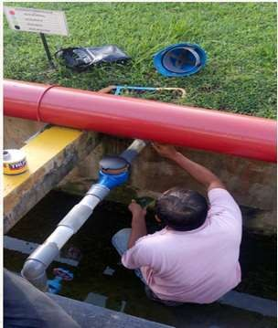
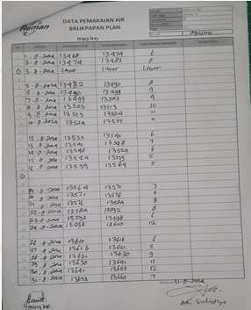
Program Keberlanjutan (SUSTAINABILITY)
Penghematan Air
Progr
1.Penghematan air di area masjid dengan memasang flow meter untuk mengatur maksimum flow air serta monitoring penggunaan air
1

Slide 2
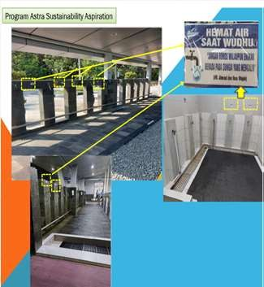
Program Keberlanjutan (SUSTAINABILITY)
Penghematan Air
Progr
2.Pemasangan stiker hemat air
1

Slide 3


13

